Slide 1
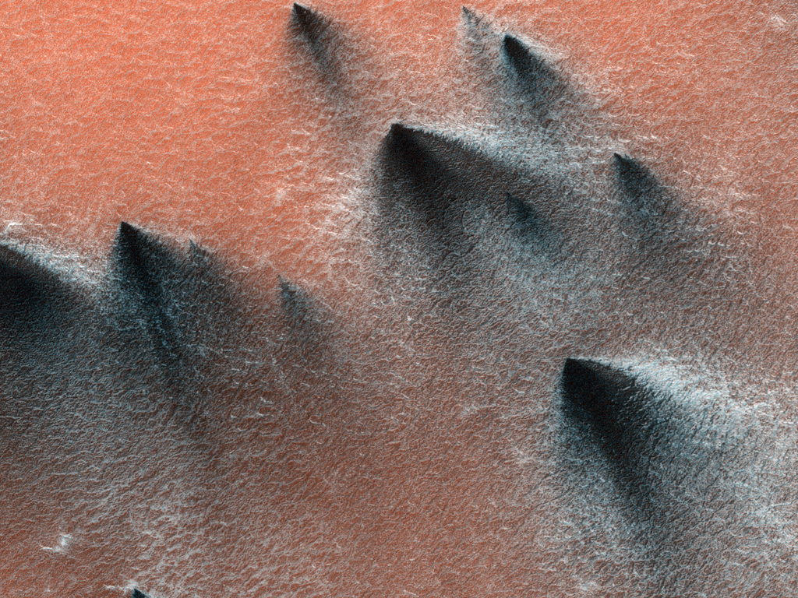


Géiseres en erupción
En esta imagen, vemos varios géiseres en erupción a finales de la tarde. Lo que hace esto interesante es el cambio de las direcciónes de los abanicos, indicando que diferentes vientos soplan desde el sur y también desde el oeste. (NASA/JPL/University of Arizona)
uahirise.org/es/ESP_056082_0945

